Slide 1
*Escape Character(특수문자)
- 문자열 안에서 사용하는 기능을 가지는 문자.
-제공되는 특수문자 이외의 문자를 사용하면 error가 발생.
문법)
“\문자”
“여러문자들….”
특수문자 | 기능 | 사용법
\n | 줄 변경 | “문자열\n문자열”
\t | 탭 | “문자열\t문자열”
\’ | 홀 따옴표 | “문자열\’문자열”
\” | 쌍 따옴표 | “문자열\”문자열”
\\ | \ | “문자열\\ 문자열”
\b | Backspace | “문자열\b”
\f | 프린터의 한 줄 변경

Slide 2
*Variable Arguments ( 가변 인수 )
- parameter는 하나이지만, 입력 값이 동적일 때.
- JDK1.5에서 부터 지원되는 기능.
- System.out.printf(), System.out.format() method에 적용
사용법)
1. 매개변수를 정의)
public void method( 데이터형 … 변수명 ){
-parameter는 배열로 처리된다.
(변수명 => 배열명 ( 배열은 반복문을 사용하여 처리 ))
}
2.호출)
-일반적인 method는 parameter의 개수와 데이터형이 일치해야 한다.
-V.A는 데이터형만 같다면 parameter의 개수는 몇 개든 가능하다.
객체명.method();
객체명.method명(2023);
객체명.method명( 2023,6,19, 12, 13 );
*매개변수를 여러 개 선언하는 경우에는 가장 마지막에만 선언할 수 있다.
public void test(int i, int … j )
public void test(int … i, int j ) //error

Slide 3
* V.A를 도입한 console출력 method
- System.out.printf(), System.out.format()
- 출력 메시지와 출력 값을 구분하여 작성할 수 있다.
출력문자를 포함한 출력형식
출력문자에 대입될 출력할 값
사용법)
System.out.printf(“%d %d %s”, 10, 20, “안녕” );
*주의 : 출력 문자와 출력 값의 개수가 맞지 않으면 error
출력 문자에 대응되는 값의 종류가 맞지 않아도 error
*출력문자
%로 시작하는 문자
값 종류 | 출력문자 | 사용법
정수 | %d | “%d” –값을 출력 “%자릿수d” “%5d”,619 => 5칸 잡고 619를 출력(오른쪽 정렬) “%-5d”, 619 => 5칸 잡고 619를 출력(왼쪽 정렬)
문자 | %c | “%c”, “%자릿수c”
실수 | %f | “%f”, “%전체자릿수.실수자릿수f”, “%.실수자릿수f” “%7.2f”,6.1234
불린 | %b | “%b”
문자열 | %s | “%s”, “%자릿수s”, “%-자릿수s”
6
1
9
6
1
9
6
.
1
2

Slide 4
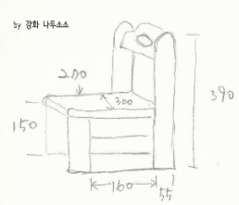
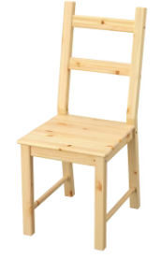
*OOP(Object Oriented Programming) – 객체를 만들고 사용하는 것을 권장하는 언어
-실생활의 사물을 객체로 보고, 그 사물을 컴퓨터세계로 옮기기 적합한 언어.
- 대규모시스템 개발에 적합.( 업무가 객체로 구분되어 업무를 나눠 개발하기 좋다.)
- 3가지 특징 ( 상속, 다형성, 캡슐화)
*class ( 설계도 )
- 종류 : class, abstract class, interface,
inner class, nested class, local class, anonymous inner class
-참조형 데이터 형, 사용자 정의 데이터형
-객체를 생성할 때 사용한다. ( 생성된 객체가 저장할 수 있는 값과, 기능을 정의 )
현업의 업무
개발하기 적합한 언어
1.설계도
2.구현체 ( 객체 )
-값은 메모리에 다른 곳에 생성되고
그 시작 주소를 저장하는 데이터 형
-크기를 알 수 없다.
-자바에서 제공하는 데이터 형을 조합하여
새로운 이름의 데이터 형을 만드는 것.

Slide 5



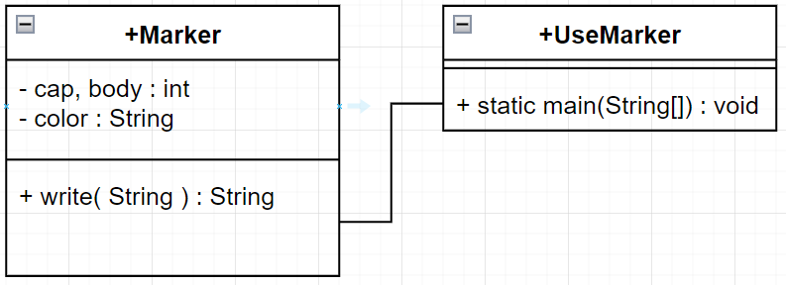
*작성순서
1.대상선정)
2.추상화( 객체모델링 ))
3.클래스 작성)
4.객체 생성-객체화)
5.객체 사용)
공통특징 ( 추상화 , 객체모델링 )
명사적 특징(눈에 보이는 특징)
뚜껑,색,몸체
class MakerPen{
변수
method
}
동사적 특징(동작에 대한 특징)
쓴다
클래스명 객체명=new 클래스명();
MarkerPen black=new MakerPen();
-변수사용 : 값 설정, 값 얻기
black.뚜껑=1;
-method사용 : 일 사용
black.쓴다();
*class diagram : UML (Unified Modeling Language )

Slide 6
*Class Diagram
- 클래스의 구조와 관계를 손쉽게 파악하기 위해 도식화 한 diagram.
클래스명
+ : public
# : protected
~ : default
- : private
변수
method
관계
상속관계
구현관계
+ Test
public class Test{
public int age;
private int year;
protected int i;
public void test(){
}
public int temp(int i ){
}
public int foo( String name, int day ){
}
public static void main (String[] args(){
}
}
+ age : int
year : int
# i : int
+ test() : void
+ temp(int) : int
+ foo(String, int) : int
+ static main(String[]) : void

Slide 7
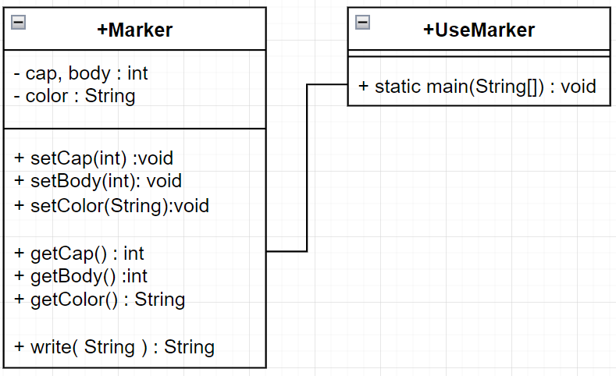
UseMarker에서
Maker을 생성하여 변수에 값을 직접넣으면 보안에 취약하기
때문에 Marker의 instance 변수는 private 접근 지정자를 가진다.
클래스 외부에서 값을 넣을 수 가 없네!!!!
클래스외부에서 호출가능한 method를 정의하여 instance variable의
값을 바꿔주자!!!
*setter method
- instance variable에 값을 설정하는 일.
- 작성규칙)
public void set변수명( 매개변수 ){
this.변수명=변수명;
}
나이를 설정하는 setter method 작성.
public void setAge( int age ){
this.age=age;
}
*getter method
- instance variable에 값을 얻는 일.
- 작성규칙)
public 반환형 get변수명( ){
return 변수명;
}
나이를 반환하는 getter method 작성.
public int getAge( ){
return age;
}

Slide 8
변수 - instance 변수 : class field 정의, 자동초기화가 된다.
객체마다 생성되고, 사용된다.
객체가 생성될때 만들어지고, 객체가 소멸될때 사라진다.
접근지정자로 클래스 외부에서 사용될 수 있다.
- static 변수 : class field 정의, 자동초기화가 된다.
하나의 변수가 생성되고, 모든 객체가 함께 사용한다.
프로그램이 실행 될때 만들어지고, 프로그램이 종료되면 사라진다.
접근지정자로 클래스 외부에서 사용될 수 있다.
- local 변수 : method안, 자동초기화가 안된다.
method호출 시 변수가 생성되고, method 호출이 끝나면 변수가 사라진다.
method 내부에서만 사용된다.

